Slide 1
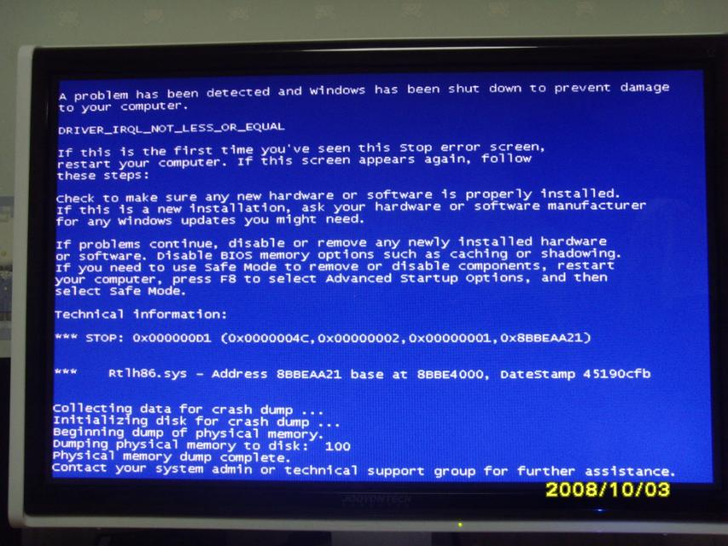
8월, 9월말,10월초, 10/18일 4회 발생,,, 재 부팅하여 사용가능

Slide 2
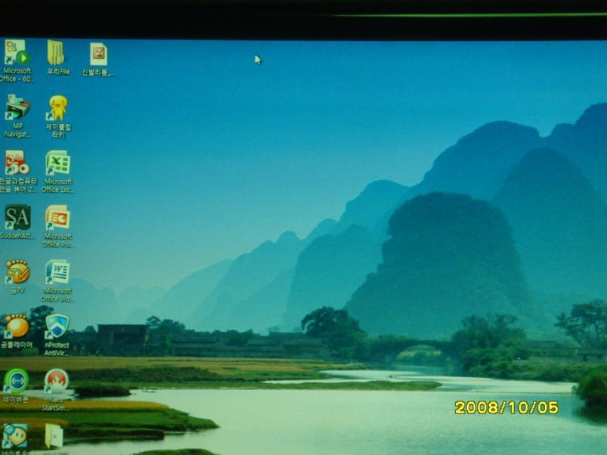
모니터 중앙에 빨간 점이 있음.

